Slide 1
Историки говорят, что одного и того же человека, жившего в Средние века, можно назвать и феодалом и вассалом, и сеньором и рыцарем.
Правильно ли это? Поясните свой ответ.

Slide 2
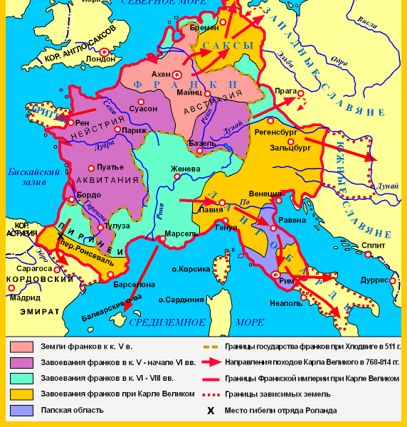
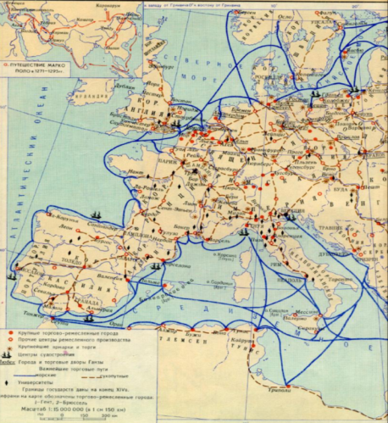
Франкское государство в V – начале XI вв.
Европа в XI -XIV вв.
Какие различия вы заметили?

Slide 3
Одно большое
государство.
Небольшое
количество
городов.
Города
построены еще
в период
римского
владычества.
Франкское государство в V - начале XI вв.

Slide 4
Вся Европа покрыта
морскими и сухопутными
торговыми путями.
Появилось
большое количество
городов.
Почему произошли такие
перемены?
Это нам и предстоит
узнать.
Европа в XI -XIV вв.

Slide 5
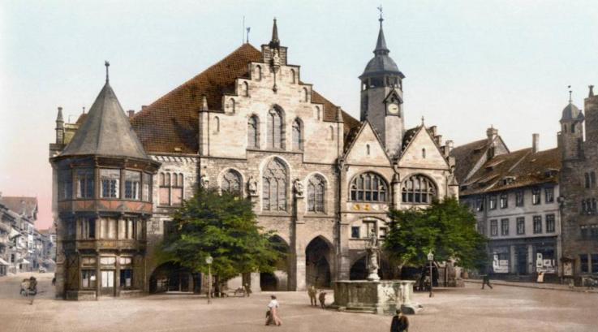
Тема урока: «Возникновение средневековых городов»
Почему же в Западной Европе с XI века стали возникать города?
Начнём исследование.

Slide 6
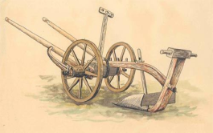
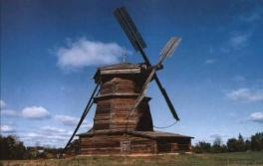
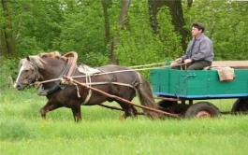
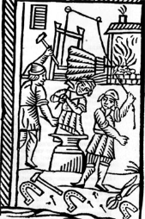
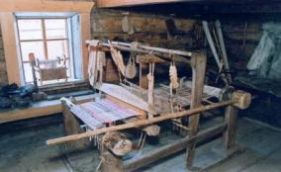
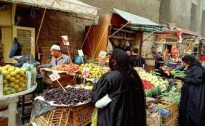
Почему в Европе в XI веке стали появляться города?
Используйте предложенную информацию и материал учебника (с.103-105).
Составьте цепочку логических рассуждений.

Slide 7
Проверим, что получилось.
Улучшение орудий труда
Совершенствование трудовых навыков людей
Увеличение количества продуктов питания,
появление излишков
Возможность обмена
Появление мастеров-ремесленников
Отделение ремесла от сельского хозяйства
Появление городов

Slide 8
Придумайте самостоятельно название схемы.
Выделите главную причину изменений, произошедших в средневековом обществе.

Slide 9
1. Название схемы: «Причины возникновения средневековых городов».
2. Главная причина изменений – развитие хозяйства.
Будет ли эта причина основной в переменах сегодняшнего времени?
Отделение ремесла от сельского хозяйства и появление городов было настоящей революцией в обществе!

Slide 10
Где возникали города?
Почему именно в этих местах?
Дополнительную информацию найдите на страницах
учебника 105-106.
Европа в XI -XIV вв.

Slide 11
Объясните почему названия многих средневековых городов имеют окончания:
«бург» - крепость
«форд» , «фурт» – брод
«бридж» – мост
или начинаются с приставками:
«Сен», «Сент», «Сан» – святой
«честер» – лагерь
Найдите как можно больше городов с такими приставками или окончаниями

Slide 12
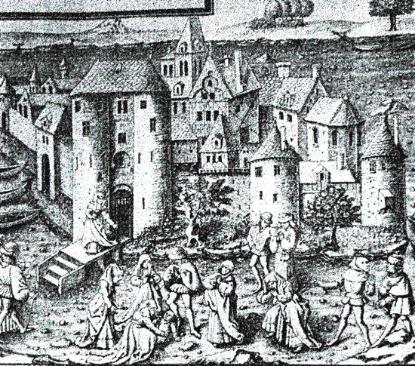
Вид средневекового города (Средневековая миниатюра)

Slide 13
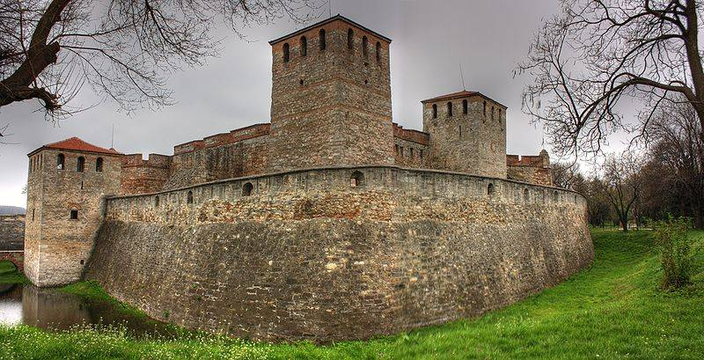
Средневековая крепость Баба Вида в г. Видин, Болгария

Slide 14
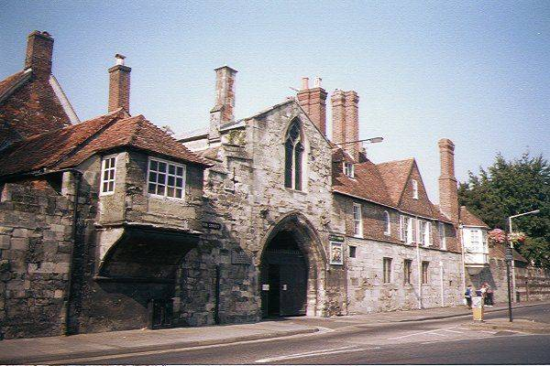
Солсбери, Великобритания

Slide 15
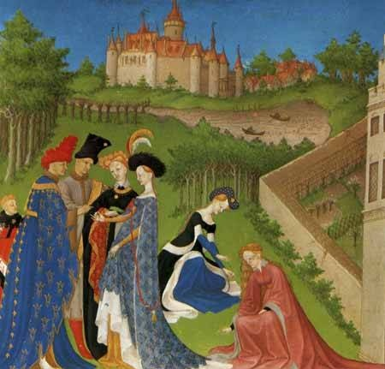
Но где бы ни возникал город, он всегда оказывался на земле феодала.
Предположите, к чему это приводило.

Slide 16
Проверим, что получилось:
1. Между городами и сеньорами велась борьба.
2. В городах, освободившихся от власти феодалов, горожане создавали самоуправление – выборный городской совет во главе с мэром (в Англии и Франции) или бургомистром (в Германии).
3. Горожане становились свободными от феодальной зависимости («Городской воздух делает человека свободным»).
4. Население города росло за счет притока людей из деревни.
Основной вывод:
Города возникли как центры ремесла и торговли. Город формировал особое положение и мировоззрение людей.

Slide 17
Из устава цеха парижских ткачей:
Каждый парижский ткач шерсти может иметь в своем доме два широких станка и один узкий.
Каждый ткач в своем доме может иметь не больше одного ученика,но не меньше,чем на четыре года службы.
Все сукна должны быть из шерсти и так же хороши в начале,как и в середине.
Никто из цеха не должен начинать работу раньше восхода солнца под угрозой штрафа.
Подмастерья-ткачи должны оставлять работу,как только прозвонит первый удар колокола к вечерней молитве,но складывать работу они должны после звона колокола.

Slide 18
Основные понятия
Цех Устав Старшина
Мастер
Подмастерье
Ученик
Шедевр «Вечный подмастерье»

Slide 19
Докажите, что данные требования затрудняли подмастерьям доступ в цех.
Желающий занять положение самостоятельного мастера в цехе должен сделать золотое колечко ажурной работы, английское запястье, запястье , даримое при обручении, гравированное и черненое, и кольцо для рукоятки кинжала.
Из устава ювелиров
города Любека

Slide 21
В чем состояли трудности и опасности деятельности купца в Средние века?
Что такое гильдии?

Slide 22
Почему к поясу торговца прикреплен меч?

Slide 23
Представьте, что вы купец из Любека. Вам нужно отправиться с товаром в Данциг(Гданьск). Какой путь предпочтительней – по суше или по морю?
 | По морю | По суше
Транспорт | Корабль | Повозка
Время в пути | 4 дня | 14 дней
Груз | 120 тонн | 2 тонны
Экипаж | 25 моряков | 1 кучер + охрана

Slide 25
Перед вами названия известных средневековых городов. Распределите их по соответствующим группам. Один и тот же город может быть представлен в разных группах. Используйте карту.
Генуя, Гданьск, Флоренция, Любек, Марсель, Гамбург, Барселона, Венеция, Краков, Франкфурт, Нюрнберг, Кельн, Труа.
Города, центры средиземноморской торговли
Города, входившие в состав Ганзы
Города, центры ярмарок

Slide 26
Д/З §13,14,15
Подготовиться к проверочной работе по теме город

Slide 27
Рыцарь из семейства Адимари был высокомерным молодым человеком: во время прогулок по городу, когда он был на коне, он ехал с широко растопыренными ногами и занимал всю улицу… так, что прохожим приходилось начищать нлски его сапог.
Из «Новелл»Франко Саккети, XIVв.
О ширине городских улиц Сакетти ничего не говорит. Нонам ясно, что они были очень узкими. Почему?

